Slide 1
Bibliothèque du
Service historique de la Défense
Théo Bourdilleau
Responsable informatique documentaire
Marie Bedel :
Administratrice SIGB et coordinatrice Sudoc.
Notes:
1

Slide 2
Service historique de la Défense
Créé en 2005 suite à la fusion des Services historique de l’armée de terre, de l’air, de la marine et de la gendarmerie
SES MISSIONS :
Lieu de conservation des archives du MINARM (450 km d’archives remontant au XVIIe siècle)
Bibliothèque de plus d’un million de documents
Homologation de la symbolique militaire (emblèmes et insignes)
Département recherches

Slide 3
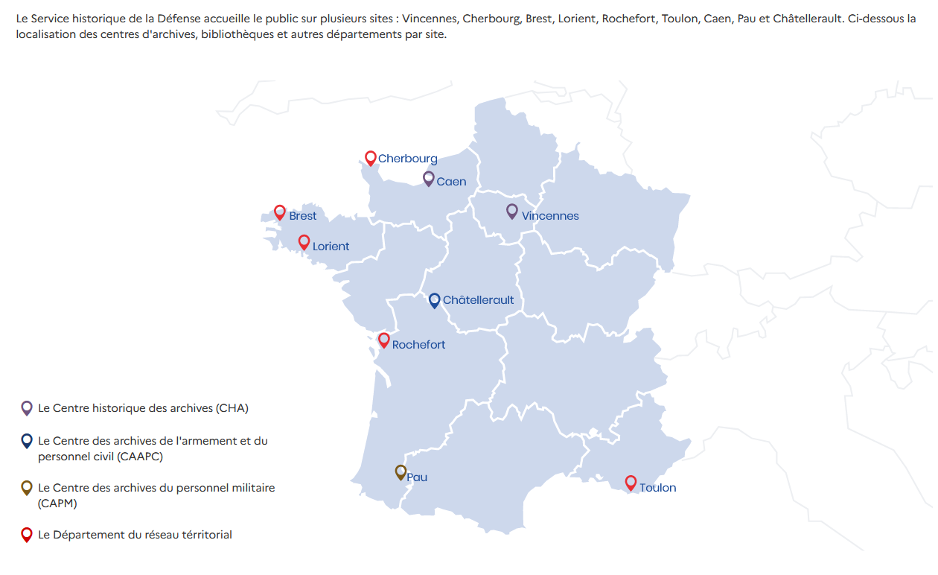

Slide 4
Présentation bibliothèque SHD
La bibliothèque du SHD est issu de la fusion de plusieurs bibliothèques :
Deux fonds historiques majeurs :
1688 : Dépôt de la guerre, plus ancienne bibliothèque constituant le fond actuel du SHD.
1699 : Dépôt de la marine.
Intégration au XXe siècle des bibliothèques des différents services des armées : génie, artillerie, armée de l’air, gendarmerie.
Des fonds riches d’un million de documents, dont un fond patrimonial important.
Une grande diversité de documents : monographies, périodiques, cartes, iconographie, divers.

Slide 5
Contexte du projet de réinformatisation :
Un projet ministériel de création d’un catalogue commun à l’ensemble des bibliothèques et centres de documentation du ministère des Armées, Clade (Coopération pour l’accès à la documentation électronique)
Des particularités :
Deux briques logicielles :
Une grande diversité d’établissements : bibliothèque patrimoniale, bibliothèques spécialisées (musées), centres de documentation internes à certains services, bibliothèques de lecture publique, bibliothèques d’école militaire.
Equipes
12 personnes sur le site principal de Vincennes
9 personnes sur 8 sites distants
Koha, installé et supporté par Biblibre qui intervient en tant que sous-traitant d’Ausy/Labsoft.
Clade développé par Ausy, repris par Labsoft, notre prestataire principal.

Slide 6
Contexte propre au SHD
Un projet de long terme, 2017 - mars 2022
Changement de SIGB, d’Aleph vers Koha
Reformatage de données, du Marc21 vers l’Unimarc
Importance de la bibliothèque et du catalogue :
442400 notices bibliographiques
73 000 notices d’autorités (uniquement auteurs et collectivités, notre base d’autorité sujet n’ayant pas été reprise)
Une équipe relativement peu nombreuse :
12 agents sur Vincennes, un agent par site distant

Slide 7
Historique du catalogue.
Bibliothèque issue de la fusion de multiples entités.
Un catalogue informatisé collectif pour toutes les sites du SHD en 2005, issu de la fusion des quatre catalogues informatisés existants (Alexandrie, Excel et Aleph.)
Choix d’Aleph et MARC21 pour s’aligner avec l’Ecole polytechnique qui héberge nos données sur un serveur commun aux siennes.

Slide 8
Préparation à la réinformatisation – en interne
Chantiers de corrections pour faciliter le passage de MARC21 à UNIMARC :
Chantiers en interne : correction des fonctions auteurs.
Chantiers menés par le prestataire : récupération de données dans des champs propriétaires.
Faciliter les paramétrages :
Travail sur les exemplaires : localisation, statuts etc.
Les + : Remise à plat de certaines pratiques, harmonisation
Les - : certains gros chantiers n’ont pas aboutis (notices sans exemplaires…)

Slide 9
Préparation à la réinformatisation : Projet Clade
Ateliers de spécifications, pour l’ensemble des établissements intégrant le projet Clade : portail, espaces de capitalisation, koha, ergonomie du site.
Ateliers par instance avec Biblibre pour préparer la réinformatisation.
Pour les équipes : une seule formation de trois jours, en visio-conférence et organisée un an avant la réinformatisation effective.

Slide 10
Accompagnement de la réinformatisation : phase préparatoire
Des difficultés :
Glissement de calendrier du projet qui a entraîné des difficultés pour tous à se projeter.
Des contraintes de paramétrages, limitant les possibilités d’implication des collègues.
Collègues multitâches, dont le traitement dans le catalogue des documents occupe une place souvent variable.

Slide 11
Accompagnement de la réinformatisation -premiers pas sur koha :
Travail de définition des procédures par thématique :
Catalogage, exemplarisation, module circulation à destination des magasiniers, Service public, module périodique.
Pour chaque fonctionnalités :
-Tests et prise en main par les administrateurs puis rédaction de guides pratiques.
-Mise en place de séances de formation/travail : une douzaine en quatre mois, autour de différentes thématiques.
-Accompagnement continu : réponses aux questions et sollicitations diverses.
-
-

Slide 12
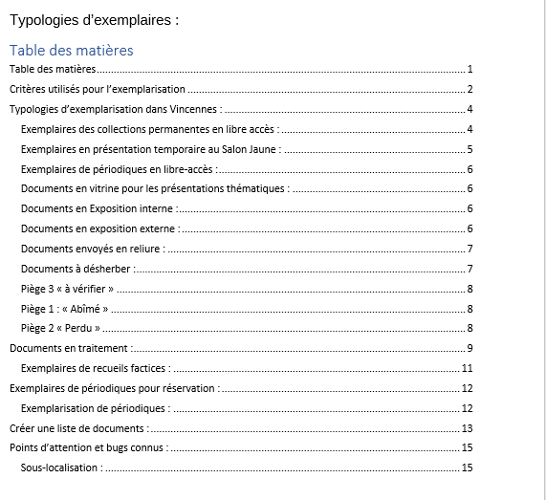
Un exemple de guide pratique : l’exemplarisation

Slide 13
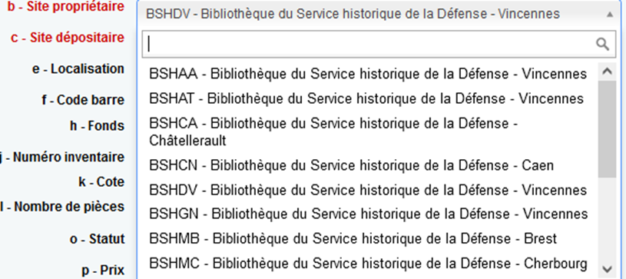
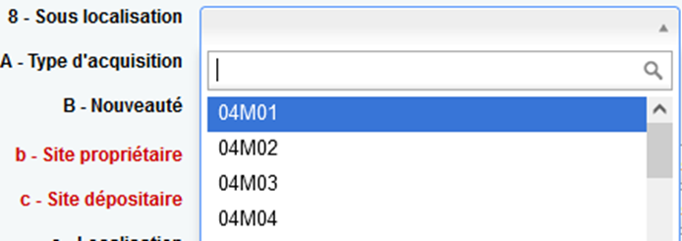
Présentation des particularités de paramétrage des exemplaires
Conserver l’historique de la bibliothèque :
Les anciennes bibliothèques ont été conservées comme « branches ».
Une multitude de sous-localisations permettant d’identifier chaque magasin.

Slide 14
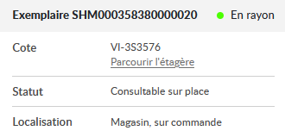
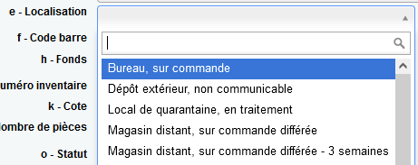
Le formulaire de création d’exemplaire.
S’adapter à l’affichage Clade :
Seuls deux champs exemplaires sont visibles dans Clade : le « type de prêt » (statut) et la « localisation ».
Nous avons donc utilisé la localisation pour donner des précisions sur le statut des documents et leur communicabilité :

Slide 15
Tableau de correspondance des exemplaires Aleph et Koha :

Slide 16
Mise en place d’un module circulation

Slide 17
Une organisation sans module circulation :
Dans Aleph :
Service public limité principalement à de l’aide à la recherche.
Demandes de réservation manuelle, via un formulaire word à remplir par les lecteurs.
Inscription et suivi des réservations sur un tableur Excel tenu à jour par les magasiniers.
Pas de prêt.

Slide 18
Une réorganisation du service nécessaire :
Le service public est organisé avec trois départements :
Le DAIP : Division accueil et information au public. Inscription des lecteurs.
Le DIMEC : Division du magasinage et des espaces de conservation. Traitement des réservation.
Le DBIB : Département de la bibliothèque. Accueil scientifique et recherche documentaire.
Le DAIP et le DIMEC sont des services indépendants et transversaux aux archives et à la bibliothèque.

Slide 19
Modalités de réservation :
Action
Dans Koha
Réservation du lecteur
Départ en magasin pour rechercher le document
Mise en dépôt en salle de lecture pour préparer la venue du lecteur.
Prêt au lecteur
Retour en magasin
Réservation en traitement, onglet « en attente »
Impression d’un bon de commande, réservation « imprimée »
Passer le document en « retour » pour une « réservation mise de côté »
Prêt dans Koha
Retour dans Koha

Slide 20
Quelques difficultés :
Une inscription des lecteurs au SHD ne permet plus systématiquement de réserver des documents de la bibliothèque.
Des modalités de réservation différentes entre archives et bibliothèque.
Impossibilité de donner accès à notre catalogue en salle de lecture.
Cinq sites dans Koha qui correspondent à une seule bibliothèque physique : chaque demande de réservation est un prêt entre bibliothèque et entraîne un transfert.

Slide 21
Un an et quelques mois après…
Les + de Koha
Plus grande autonomie et souplesse pour l’administration.
Nouveaux services aux lecteurs avec possibilité de réserver ses documents et meilleur suivi des emprunts.
Une documentation technique fournie et un réseaux actif.
Les + d’Aleph
Le module périodique : perte de finesse.
Grille de catalogage plus souple : possibilité d’ajouter champs et sous-champs à la volée.

Slide 22
Reformatage de données : du marc21 à l’unimarc.

Slide 23
Impacts de la réinformatisation sur le catalogage.
Cette réinformatisation nous a offert de nouvelles opportunités et nous a permis en interne de mettre en place de nouvelles pratiques :
Adoption des nouvelles normes de catalogage de la Transition bibliographique, facilitées par le passage à l’unimarc
Mise en place de nouvelles fonctionnalités et modalités de travail : import de notices.
Opportunité d’intégrer le Sudoc et de passer d’une logique de catalogue interne/local à celle d’un catalogue collectif.
Page 23
Notes:
23

Slide 24
Reformater ses données
du Marc21 à l’Unimarc
Quelques évidences
La différence de format n’est pas une simple différence de forme, certains types de champs ne sont pas construits selon la même logique.
Il n’y a pas de formule miracle ou toute faite pour transposer ses données du Marc21 à l’Unimarc, et il y a nécessairement certaines concessions à faire.
Page 24
Notes:
24

Slide 25
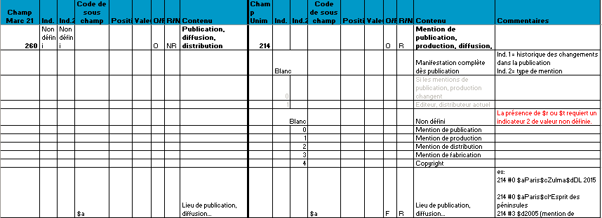
Vers l’Unimarc : quel travail ?
Création d’un tableau de correspondance de champs Marc21/Unimarc
Rédigés sous formes de spécifications
Page 25
Notes:
25

Slide 26
Vers l’Unimarc : quels critères ?
Faisabilité
Certains champs sont construits de la même façon, donc facilement transposables : création des B214 Unimarc à partir des B260 et B264 Marc21.
Certains champs peuvent être créés s’il n’existe pas d’équivalent : B181-182 créés à partir du type de document renseigné dans Aleph.
Certaines distinctions peuvent être ajoutées : entre les auteurs principaux et secondaires (B700/702 Unimarc), créées à partir des codes de fonction.
Qualité des données
La qualité des données du catalogue de base influe grandement sur la possibilité de migration. Par exemple, un certain nombre de zones de notes différentes en Marc21 ont été rassemblées en B300 plutôt que de suivre l’ensemble des distinctions possibles en Unimarc.
La multiplication de données locales rend complexe la reprise : historique de cotation, mention de don, d’opération de reliure/restauration etc.
Page 26
Notes:
26

Slide 27
Vers l’Unimarc : quels gains, quelles pertes ?
Des concessions et des erreurs
Accepter de perdre un certain niveau de détail pour certaines zones : cas des zones de notes.
Accepter certaines entorses à la norme : pas d’indicateur en B214, pas de distinction entre B200$f et B200$g.
Des erreurs, par exemple sur la reprise de certains codes de langue qui n’ont pas été repérées suffisamment tôt. Un exemple :
Une connaissance de notre base
Remise à plat d’une grande partie de notre base : on sait comment les données ont été produites et les choix qui ont été faits.
Facilite la détection des erreurs et l’identification de potentiels chantiers de correction.
Page 27
Notes:
27

Slide 28
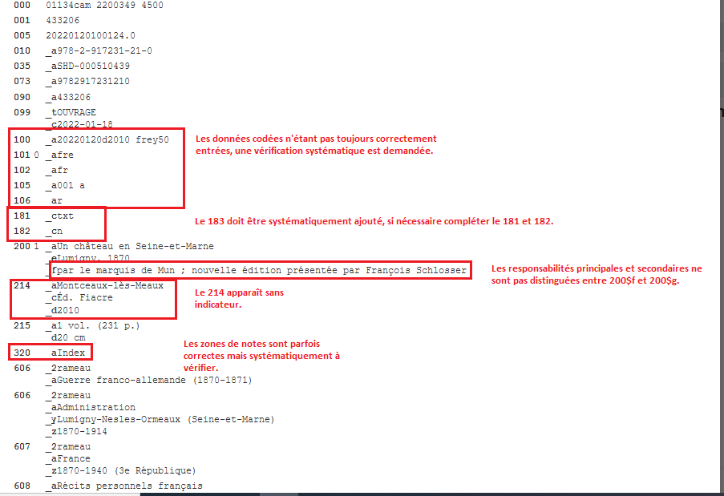
Un exemple de notice après migration :
Page 28
Notes:
28

Slide 29
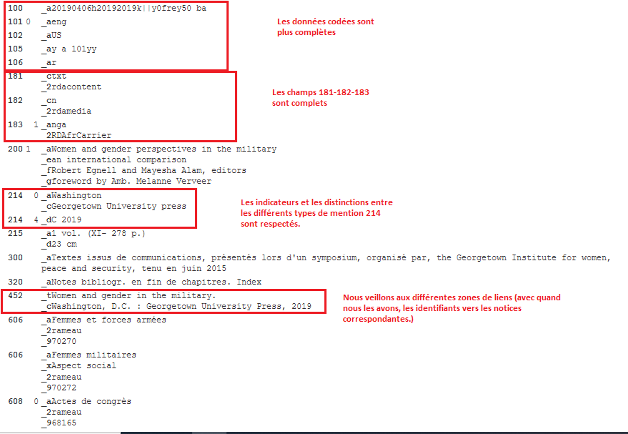
Un exemple de notice Récente :
Page 29
Notes:
29

Slide 30
Appréhender l’articulation entre catalogue local et catalogue collectif
Difficultés d’une partie des collègues à se projeter au-delà du catalogue local : pourquoi s’aligner avec le Sudoc, à quoi servent les identifiants ?
Difficultés à distinguer ce qui relève de données et de choix de catalogage locaux, et ce qui relève de catalogues collectifs : pourquoi des différences de catalogage entre le catalogue local et le Sudoc ?
Au-delà du Sudoc, ce sont des difficultés à comprendre l’articulation entre notre catalogue, nos données, les données d’autres catalogues, les différentes normes et l’environnement numérique en général.
Page 30
Notes:
30

Slide 31
Quel accompagnement des équipes ?
Les équipes de catalogueurs :
Formations extérieures à l’établissement : formation Médiadix, formation catalogueur Sudoc.
Organisation en interne et propre au SHD de séances de formations thématiques : catalogage des monographies, catalogage des périodiques, champs spécifiques à la Transition bibliographique, import de notices etc.
Production de nombreux guides thématiques, créés en interne pour être adaptés aux particularités de nos collections : fiche pratique de catalogage, import de notices, guide des différents catalogues et identifiants de référence.
Accompagnement continu : réponse aux sollicitations et questions des collègues.
Page 31
Notes:
31

Slide 32
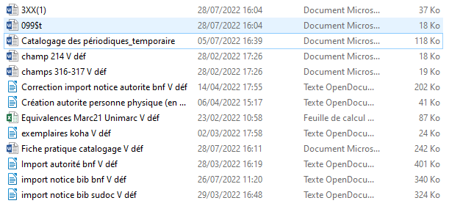
La liste des guides pratiques de catalogage.
Page 32
Notes:
32

Slide 33
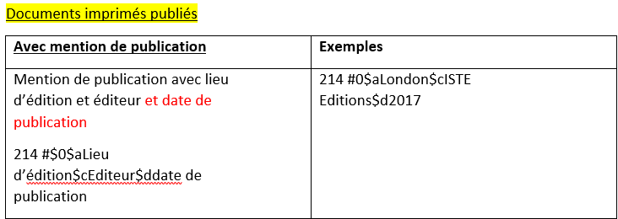
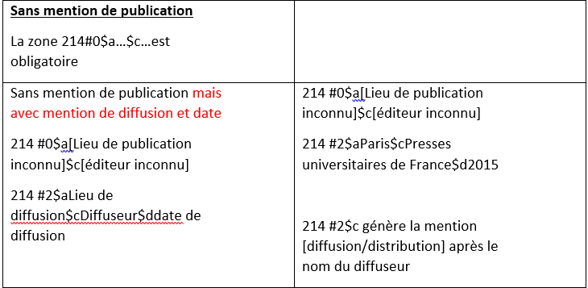
Un extrait de notre guide de catalogage
Page 33
Notes:
33

Slide 34
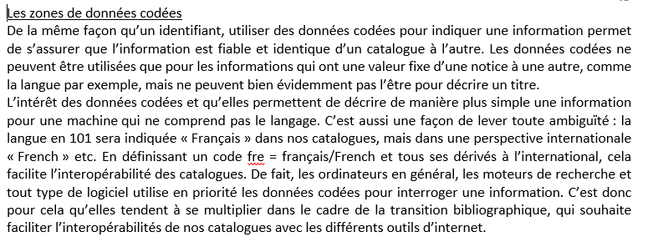
Un extrait de la partie introductive de présentation des champs de données codées
Page 34
Notes:
34

Slide 35
Diapo de conclusion : catalogage aujourd’hui
Les modalités d’accompagnement mises en place pour notre passage à Koha sont aujourd’hui continuées pour notre intégration dans le Sudoc
Le catalogage continue d’occuper une place importante dans Koha : l’ensemble du retrospectif reste traité dans Koha.
L’articulation entre Koha et le Sudoc est aujourd’hui encore difficile à appréhender.

